Slide 1

TIẾNG VIỆT 1
CHÀO MỪNG QUÝ THẦY CÔ
VỀ DỰ GIỜ THĂM LỚP
Môn Tiếng Việt Lớp 1
Bài 5: Mấy và mấy
(Tiết 2)
(Bộ sách kết nối tri thức)
Giáo viên: Đồng Thị Thanh
Lớp : 1A4
Trường: Tiểu học Hưng Đạo

Slide 2



TIẾNG VIỆT 1

Slide 3

BÀI
ÔN TẬP
VÀ KỂ CHUYỆN
35
n
Đọc
1
o
n
o
ô
ô
n
n
m
ơ
ơ
n
a
a
n
a
m
e
e
n
ê
ê
n
ă
ă
n
ă
m
i
i
n
â
â
n
â
m
u
u
n
Notes:
Do HS đã nắm được quy luật ghép tiếng nên mình đã thay đổi hình thức ghép

Slide 4
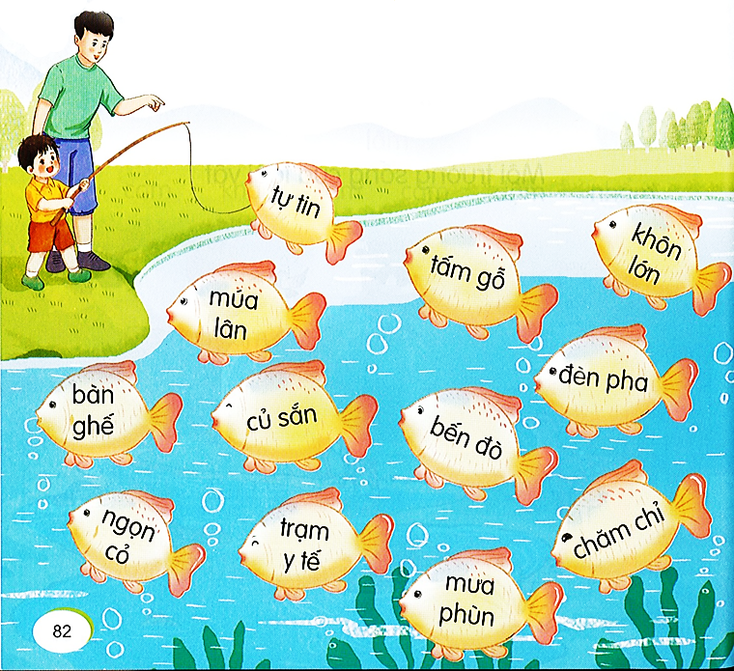

Slide 5
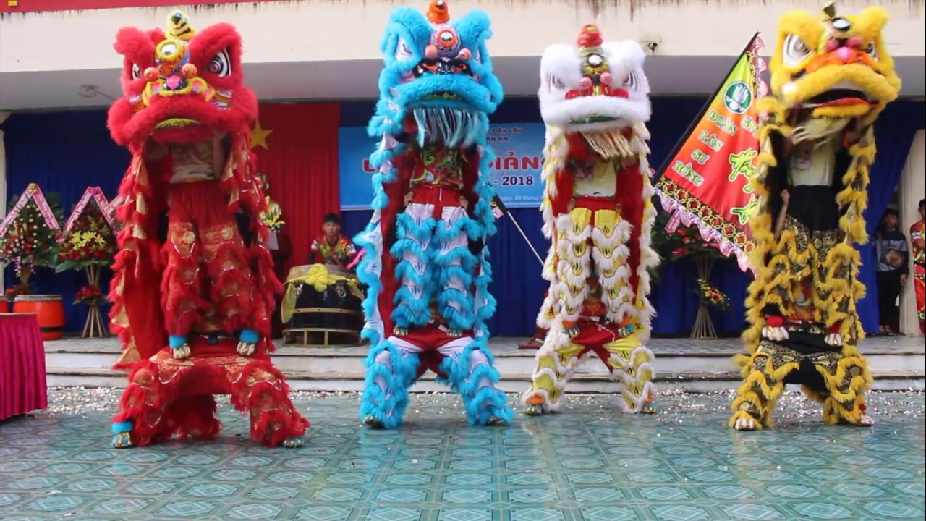

Slide 6
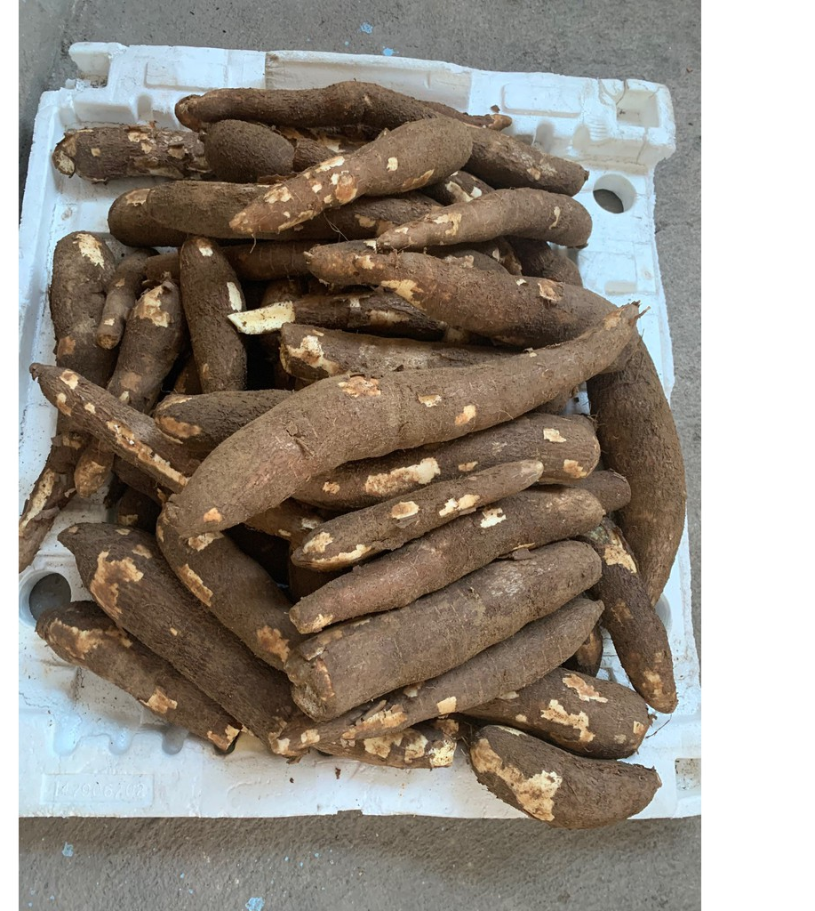
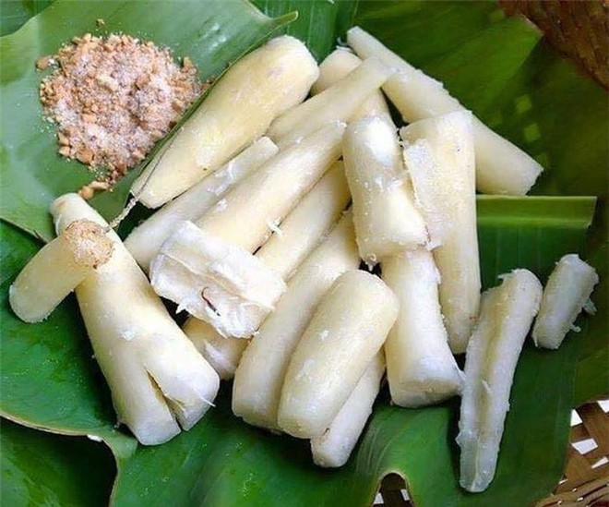
Notes:
phà

Slide 7
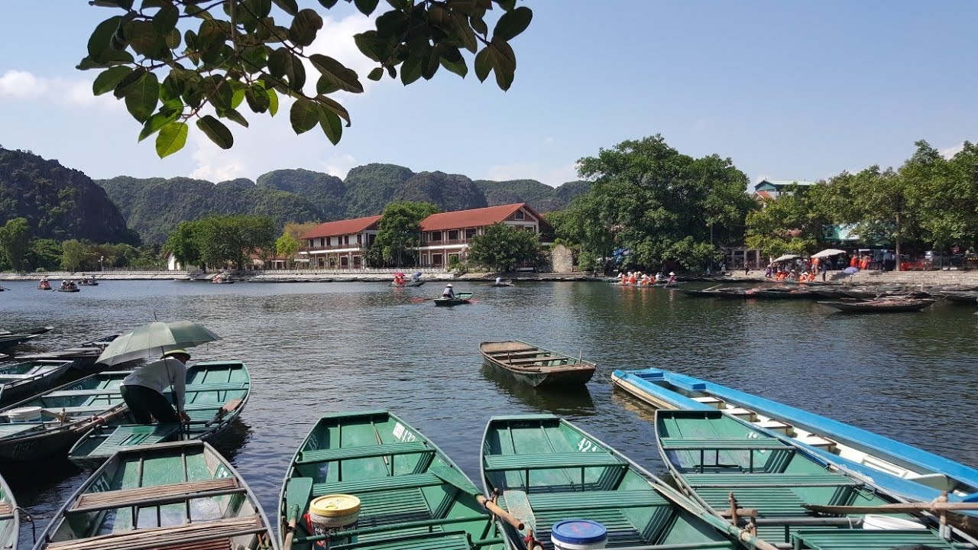
Notes:
Cổ vũ

Slide 8
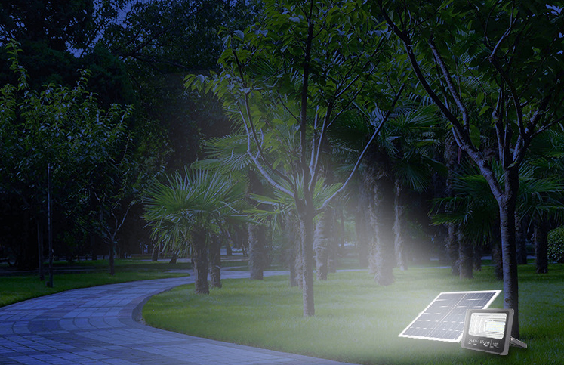

Slide 9
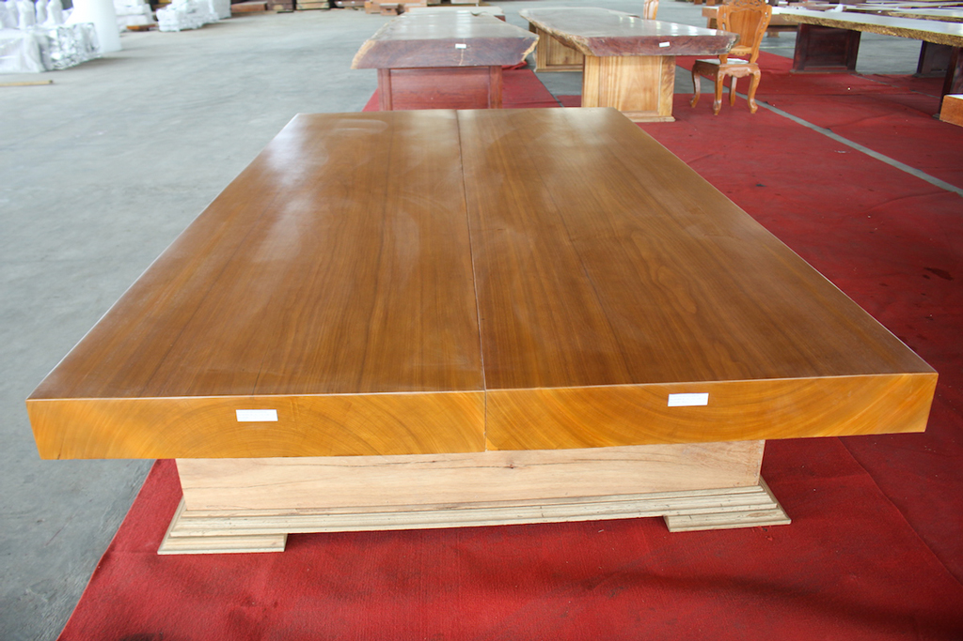
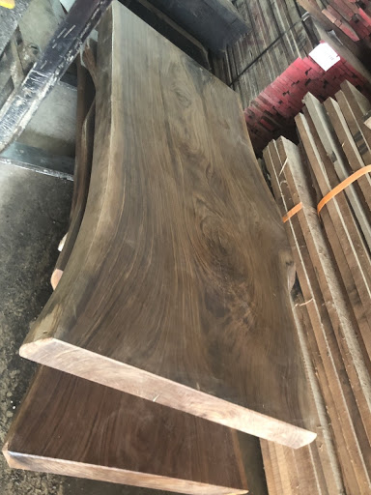

Slide 10
Thỏ và rùa
Nhìn rùa, thỏ chê: “Quả là chậm như rùa.”. Rùa ôn tồn: “Ta thi nhé.”. Thỏ hớn hở tham gia. Thỏ nhởn nhơ múa ca, rùa cứ bò cần mẫn. Thế là, rùa đi xa hơn hẳn thỏ.
1
2
3
4
Notes:
GV chú ý giải thích cho HS hiểu tác dụng của dấu ngoặc kép.

Slide 11
Thỏ và rùa
Nhìn rùa, thỏ chê: “Quả là chậm như rùa.”. Rùa ôn tồn: “Ta thi nhé.”. Thỏ hớn hở tham gia. Thỏ nhởn nhơ múa ca, rùa cứ bò cần mẫn. Thế là, rùa đi xa hơn hẳn thỏ.
Những loài vật nào xuất hiện trong bài?
Thỏ chê rùa như thế nào?
Thỏ tham gia cuộc thi chạy với tâm trạng như thế nào?
Vì sao thỏ lại hớn hở?
Vì sao rùa đi xa hơn hẳn thỏ?
Theo em, con vật nào sẽ về đích trước? Vì sao?

Slide 12
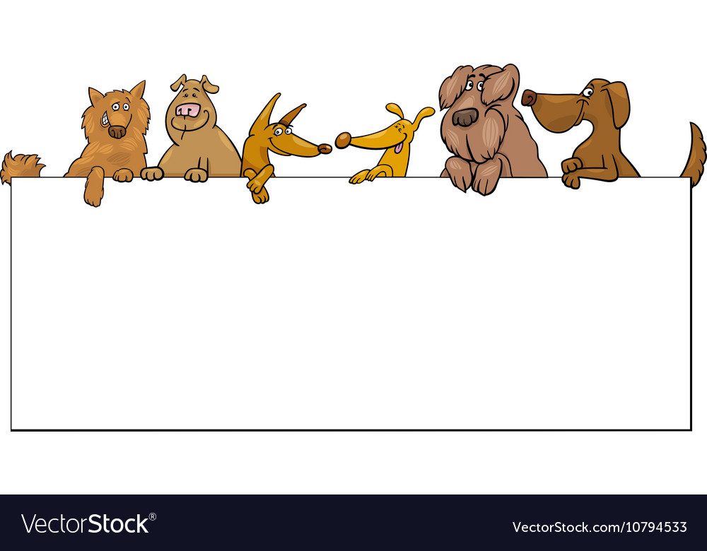
Bài học:
+ Không nên chê cười người khác.
+ Không nên tự kiêu, quá tự tin vào bản thân.
+ Cần cù, chịu khó và quyết tâm thì bạn sẽ dành được kết quả tốt đẹp.

Slide 13
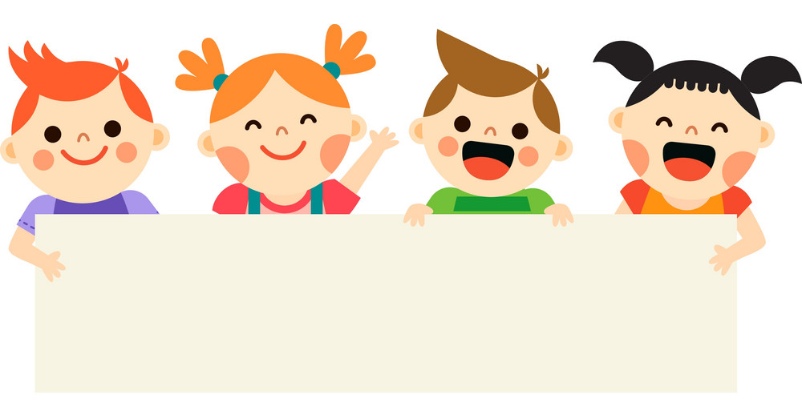


Thư giãn nào!

Slide 14
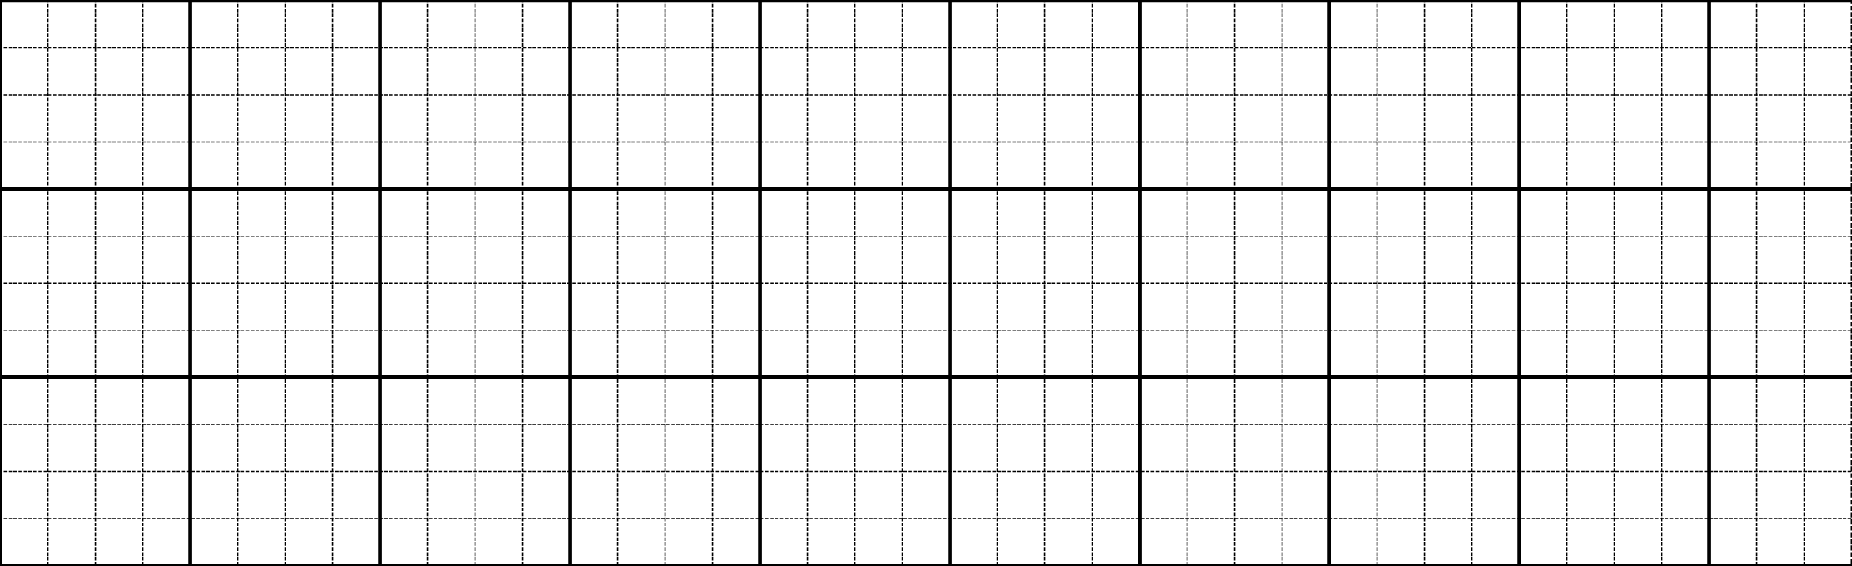
Viết
2
Sen wở κắm hồ.
Notes:
Câu dài nên GV hướng dẫn viết bảng nhé

Slide 15
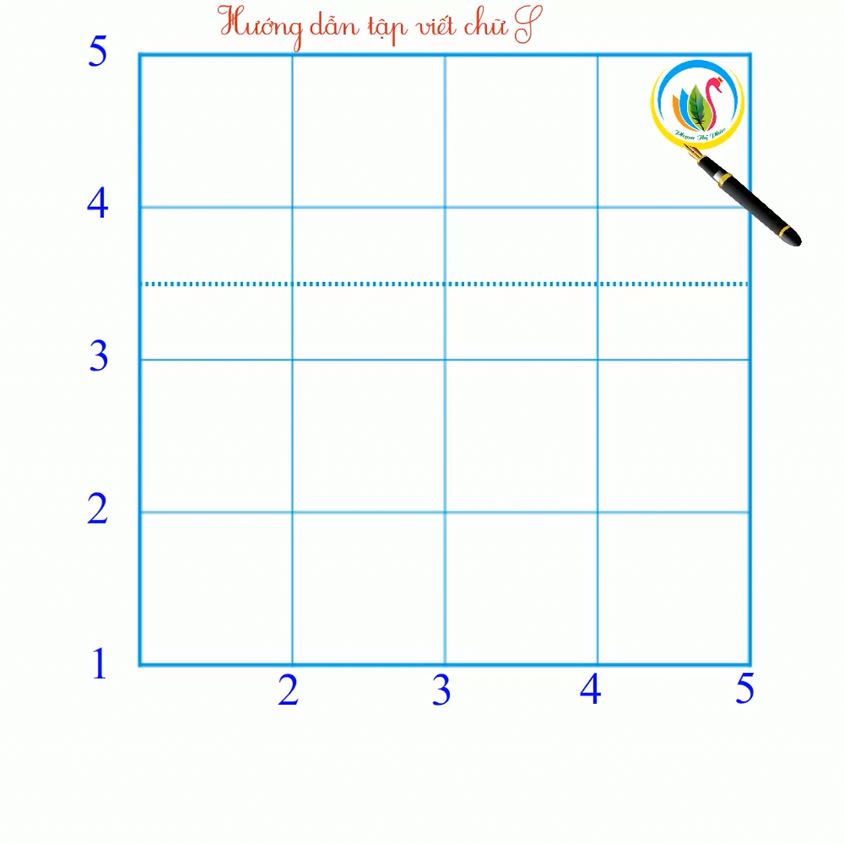

Slide 16
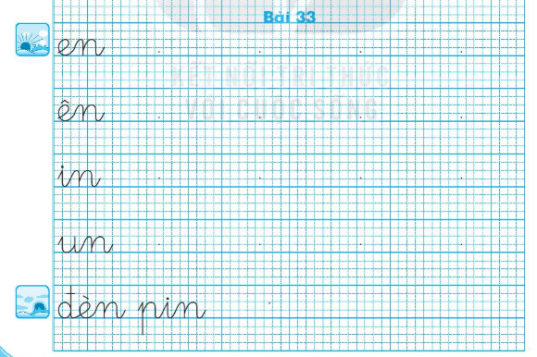
Viết vở
3

Slide 17
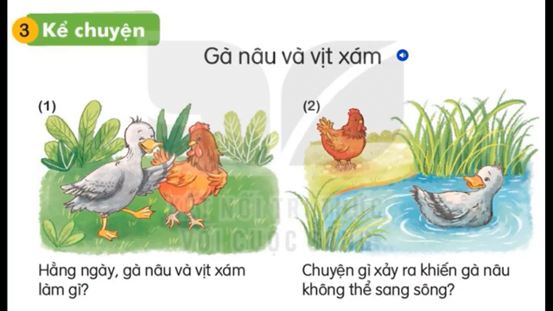
4
Kể chuyện

Slide 18
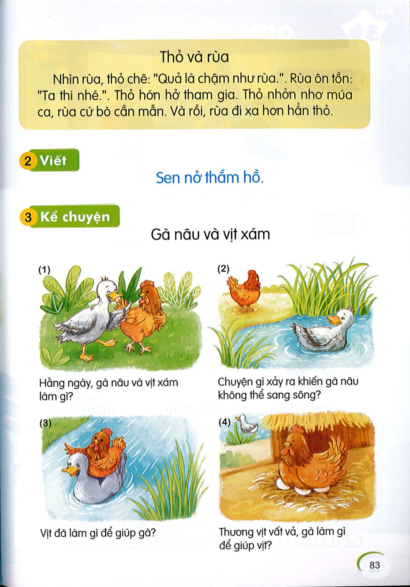
Gà nâu và vịt xám

Slide 22
Gà nâu và vịt xám

Slide 23
Bài học:
+ Nên giúp đỡ, yêu thương bạn bè, nhất là khi bạn gặp khó khăn.
+ Nên biết ơn những người đã giúp đỡ mình trong cuộc sống.

Slide 24


Slide 25
Dặn dò

